Slide 1
สิ่งที่ส่งมาด้วย 1.
ผลการตรวจสอบคุณภาพ Voice Call ในโครงข่ายโทรศัพท์เคลื่อนที่ (NT Mobile)
พื้นที่ ภาคตะวันออกเฉียงเหนือ

Slide 2
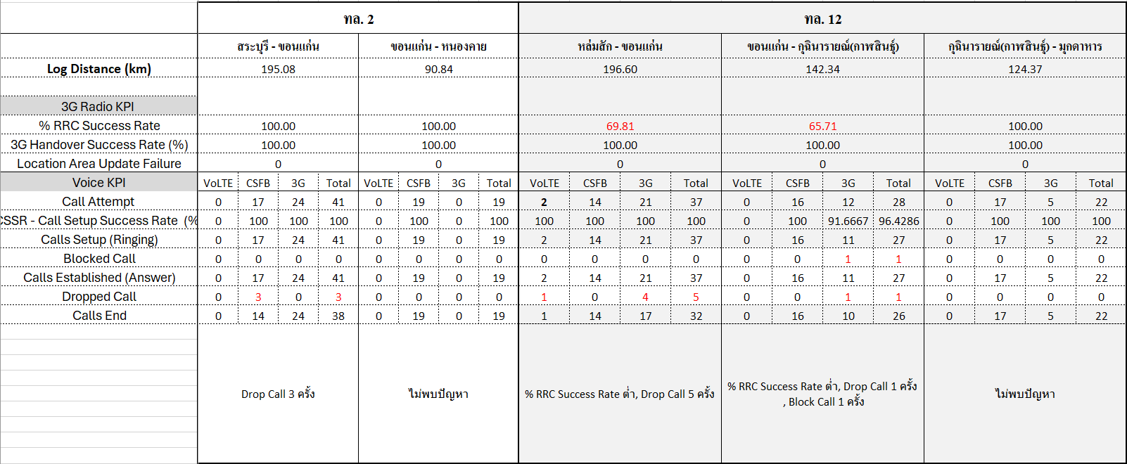
Voice Call KPI จากการ Drive Test เส้นทางหลวงหมายเลข 2, 12

Slide 3
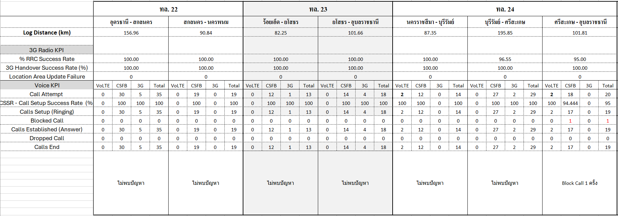
Voice Call KPI จากการ Drive Test เส้นทางหลวงหมายเลข 22, 23, 24

Slide 4
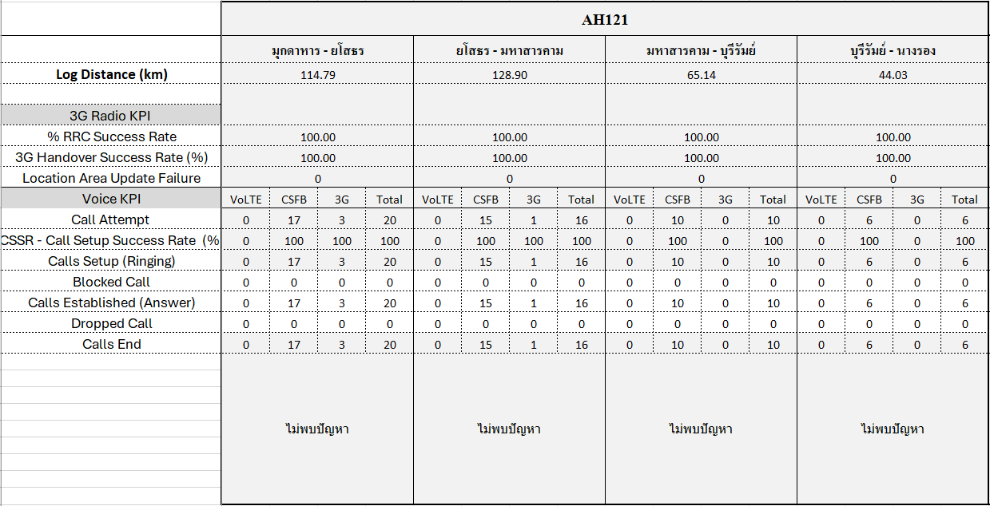
Voice Call KPI จากการ Drive Test เส้นทางหลวงหมายเลข AH121

Slide 5
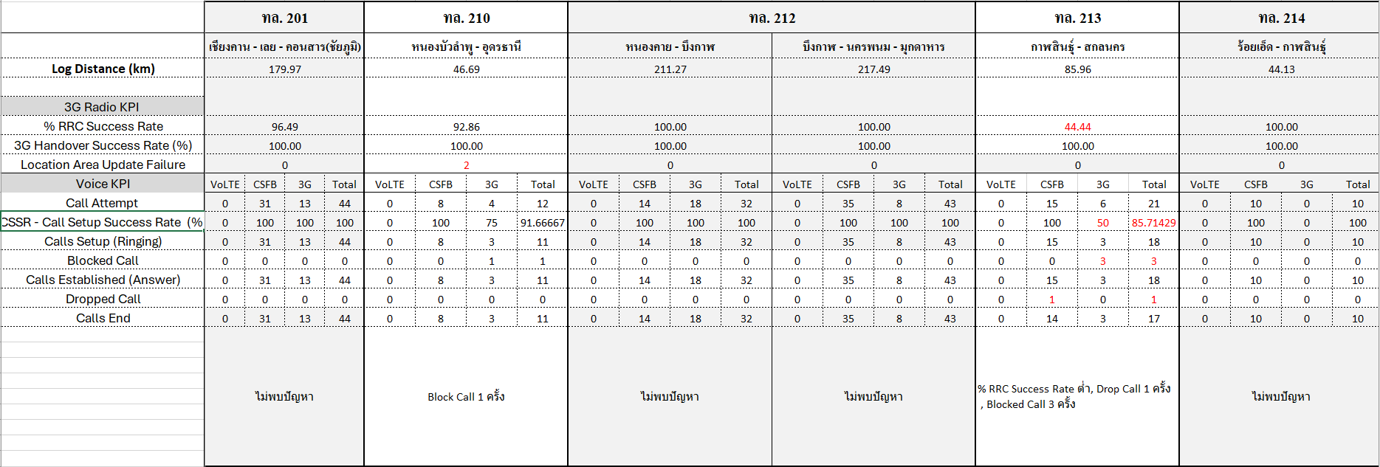
Voice Call KPI จากการ Drive Test เส้นทางหลวงหมายเลข 201, 210, 212, 213, 214

Slide 6
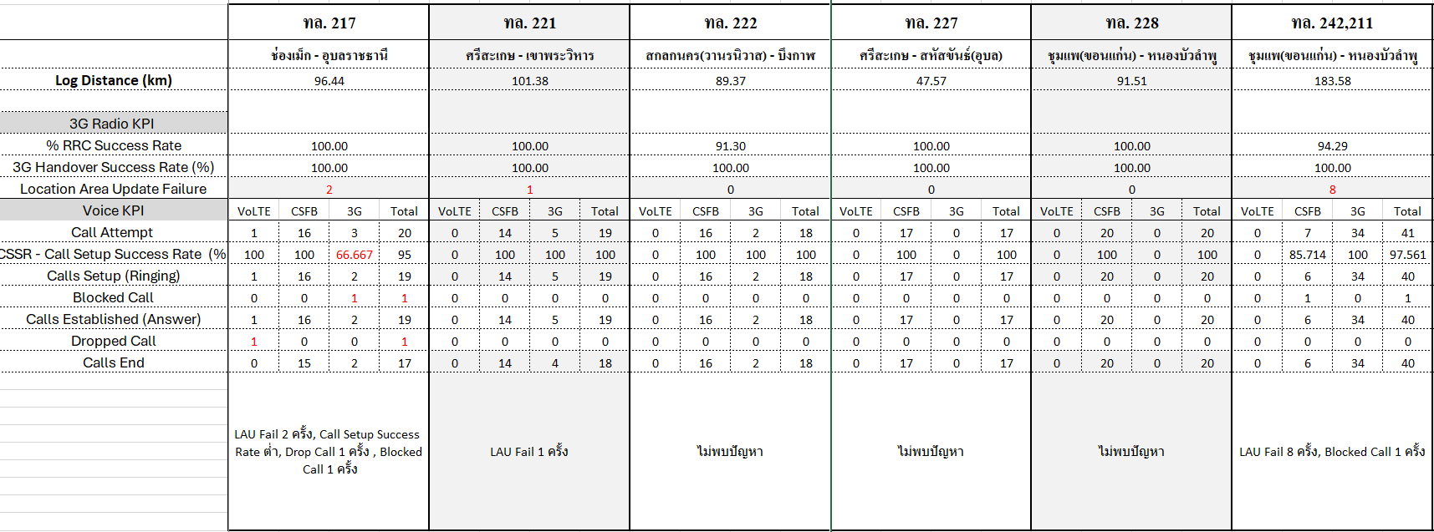
Voice Call KPI จากการ Drive Test เส้นทางหลวงหมายเลข 217, 221, 222, 227, 228, 242_211

Slide 7
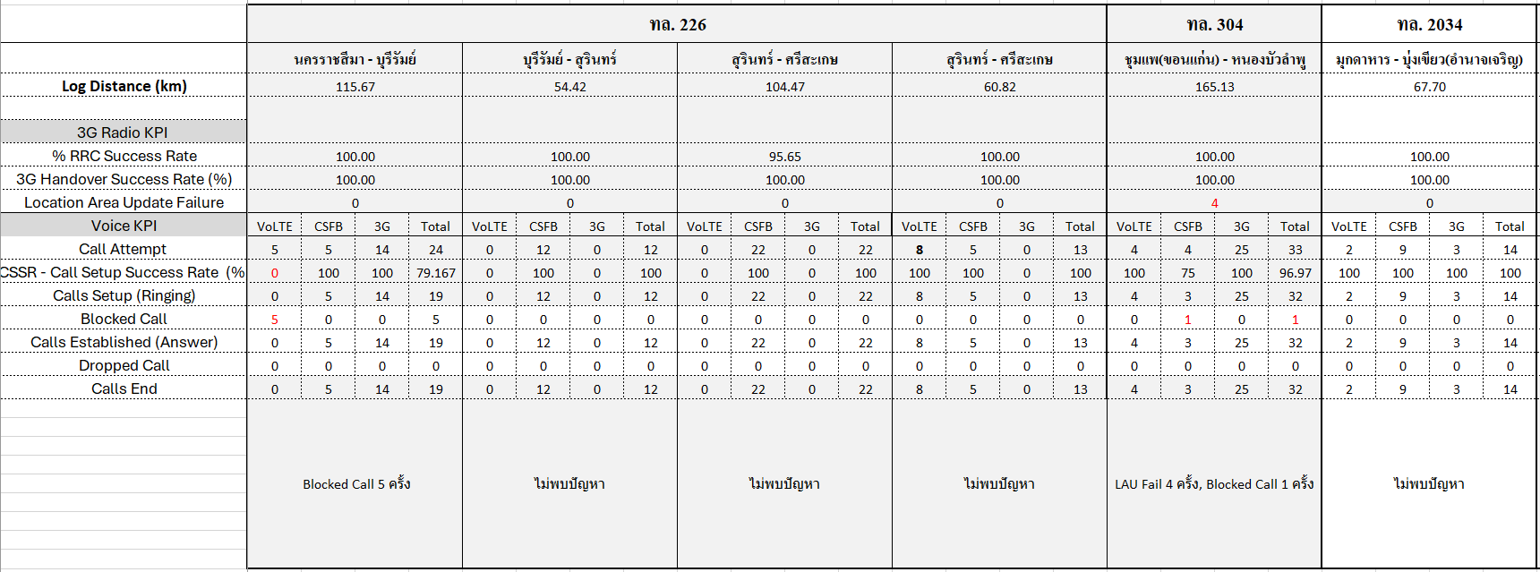
Voice Call KPI จากการ Drive Test เส้นทางหลวงหมายเลข 226, 304 , 2034

Slide 8
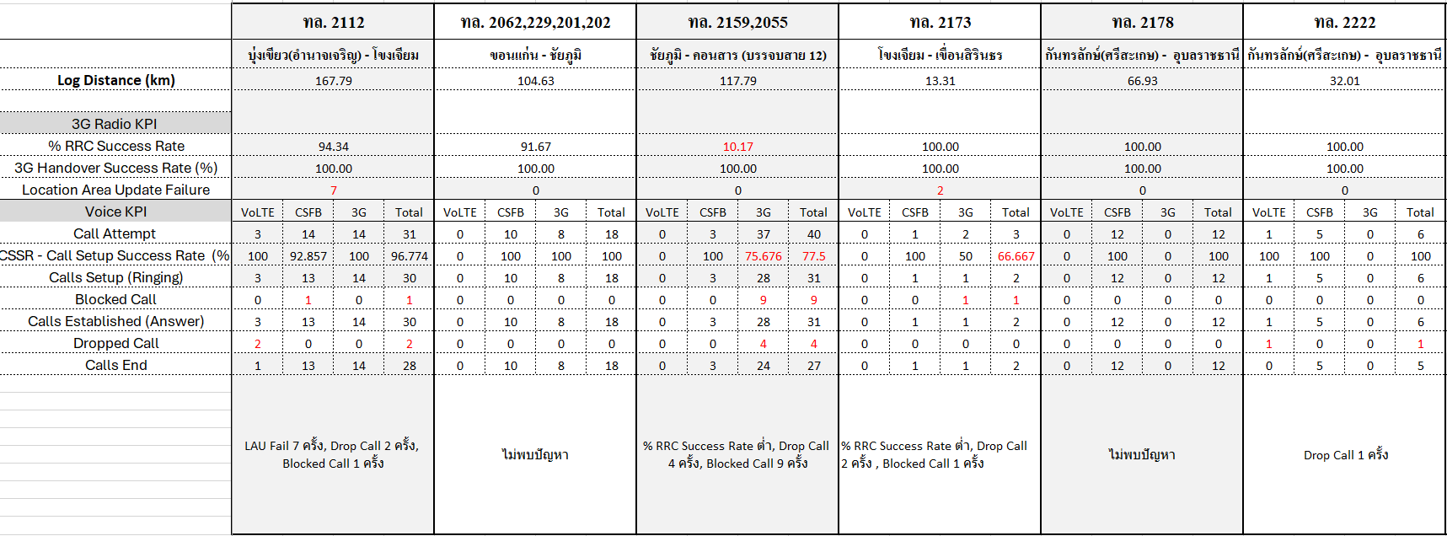
Voice Call KPI จากการ Drive Test เส้นทางหลวงหมายเลข 2112, 2062-229-201-202, 2159-2055,
2173, 2178, 2222

Slide 9
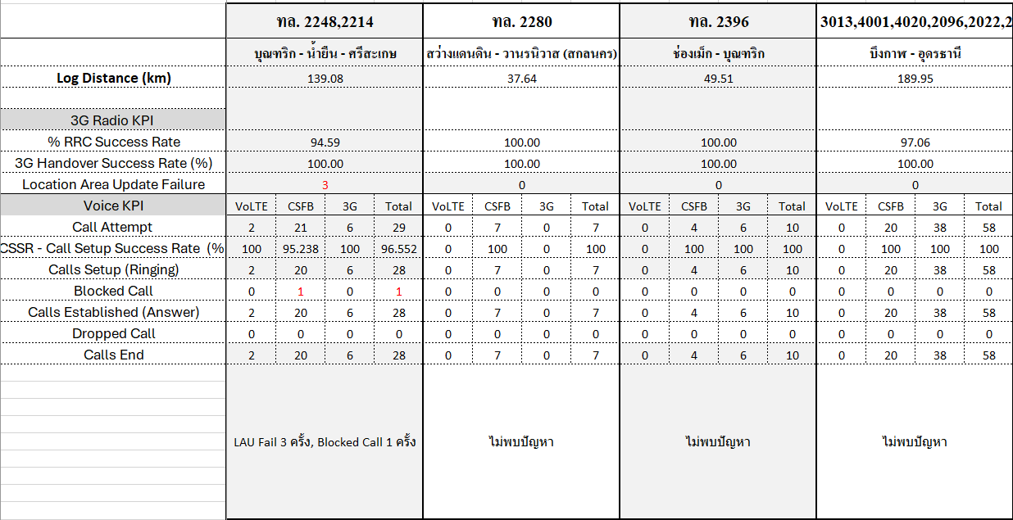
Voice Call KPI จากการ Drive Test เส้นทางหลวงหมายเลข 2248, 2280, 2396, 3013
-4001-4020-2096-2022-2410

Slide 10
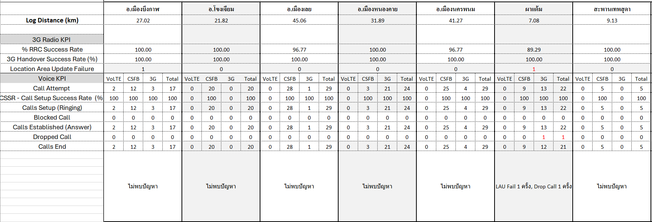
Voice Call KPI จากการ Drive Test ชุมชนและสถานที่สำคัญ

Slide 11
สิ่งที่ส่งมาด้วย 2.
ผลการตรวจสอบคุณภาพ Data ในโครงข่ายโทรศัพท์เคลื่อนที่ (NT Mobile)
พื้นที่ ภาคตะวันออกเฉียงเหนือ

Slide 12
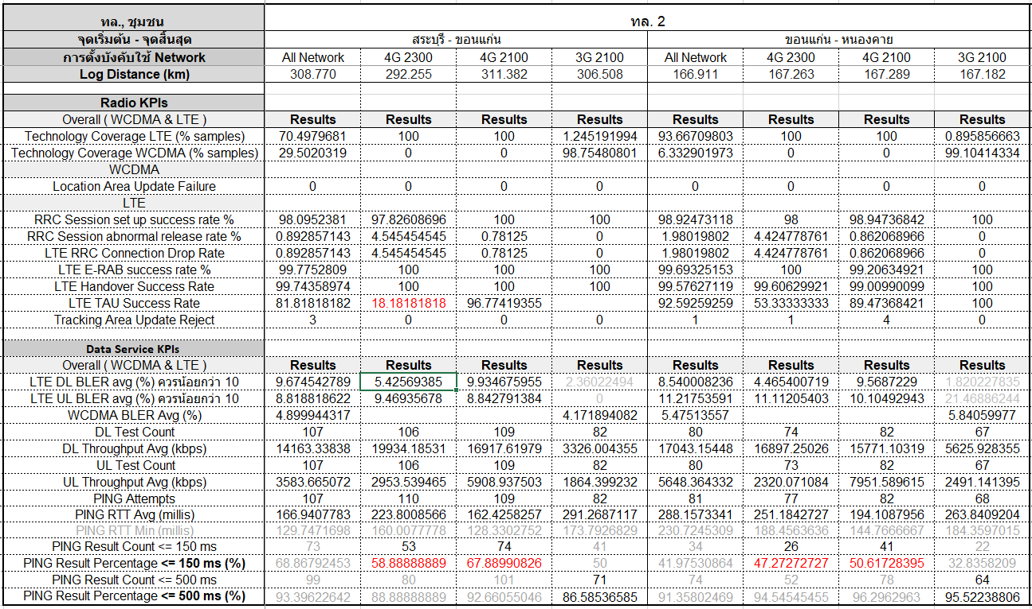
Data KPI จากการ Drive Test เส้นทางหลวงหมายเลข 2

Slide 13
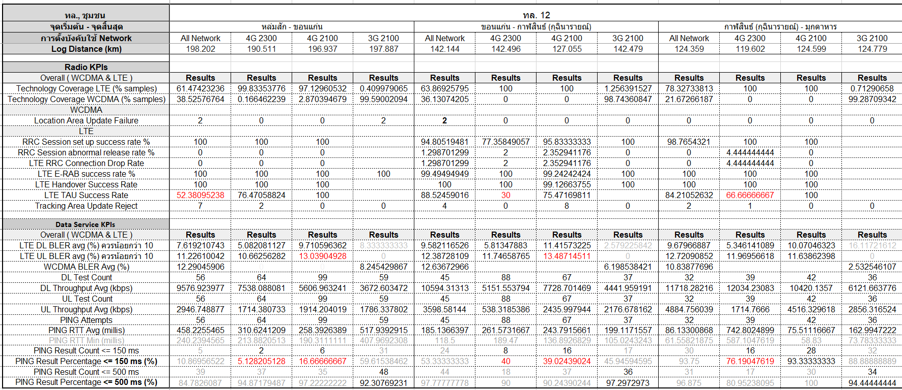
Data KPI จากการ Drive Test เส้นทางหลวงหมายเลข 12

Slide 14
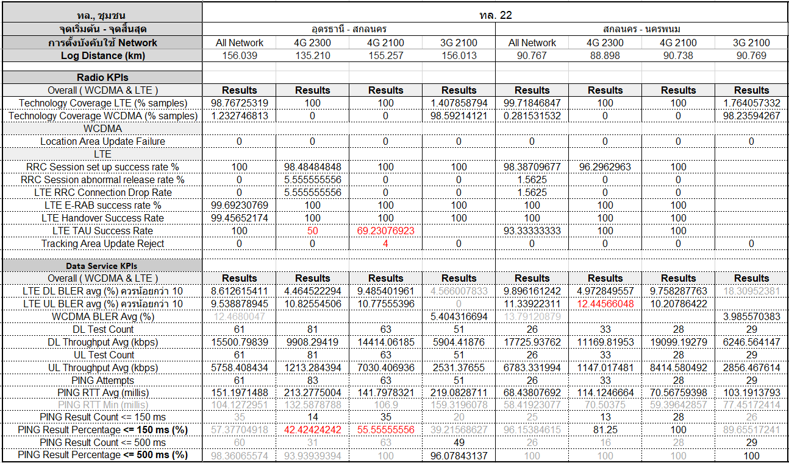
Data KPI จากการ Drive Test เส้นทางหลวงหมายเลข 22

Slide 15
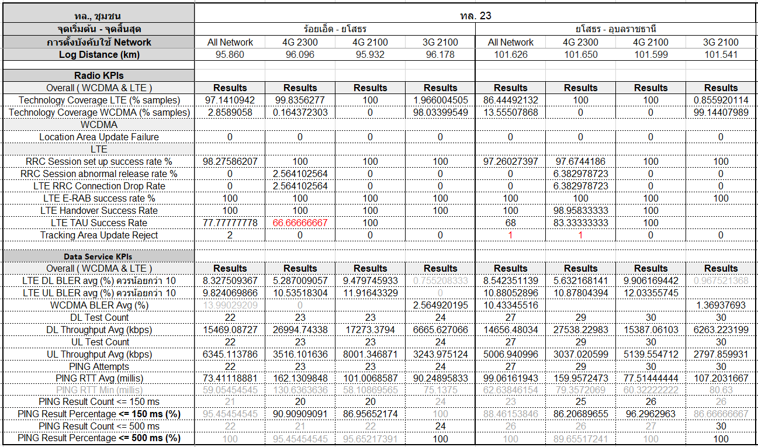
Data KPI จากการ Drive Test เส้นทางหลวงหมายเลข 23

Slide 16
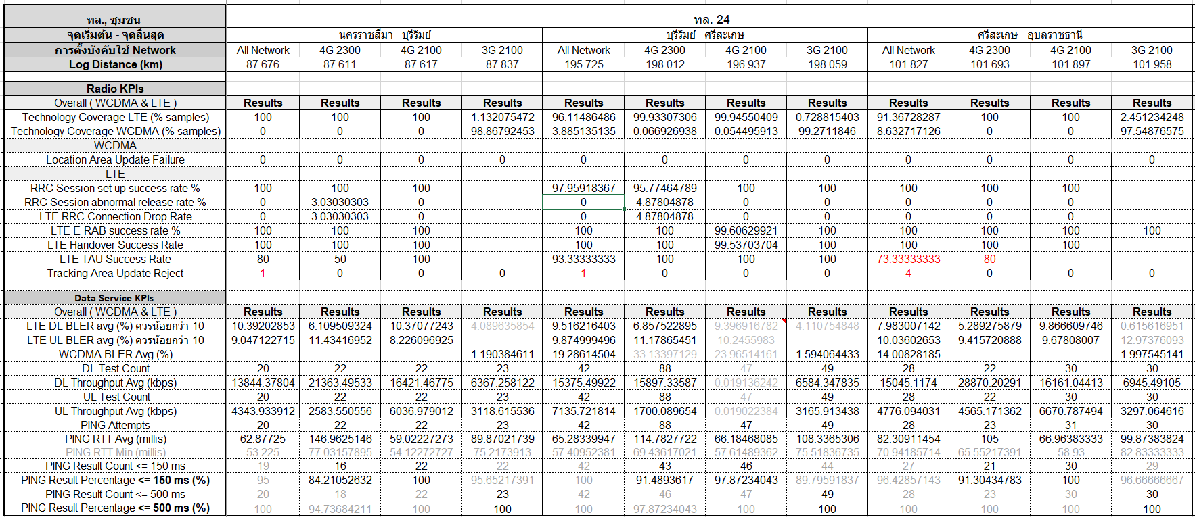
Data KPI จากการ Drive Test เส้นทางหลวงหมายเลข 24

Slide 17
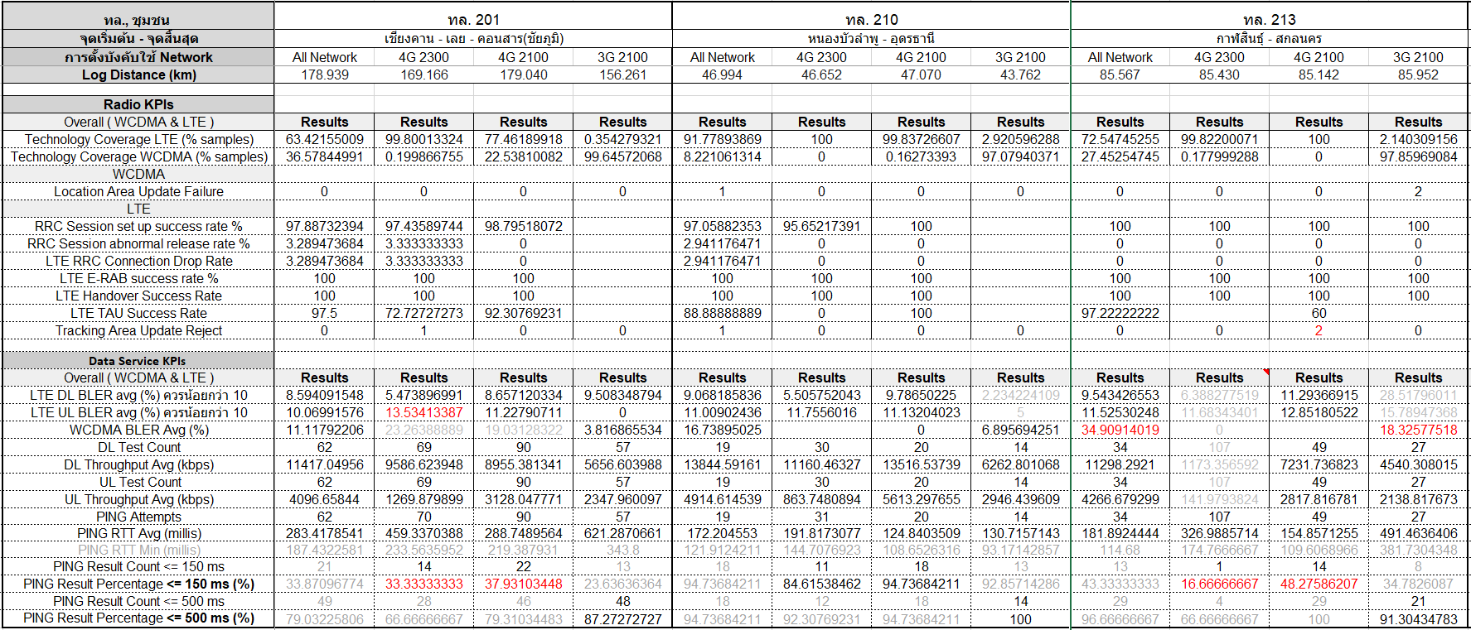
Data KPI จากการ Drive Test เส้นทางหลวงหมายเลข 201, 210, 213

Slide 18
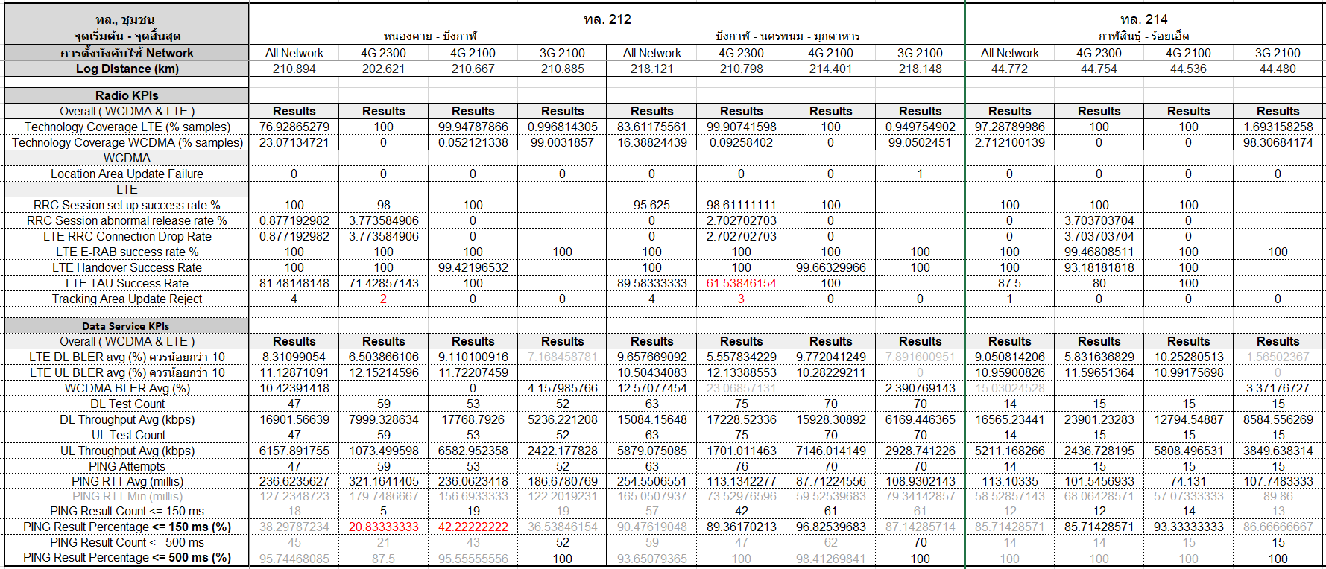
Data KPI จากการ Drive Testเส้นทางหลวงหมายเลข 213, 214

Slide 19
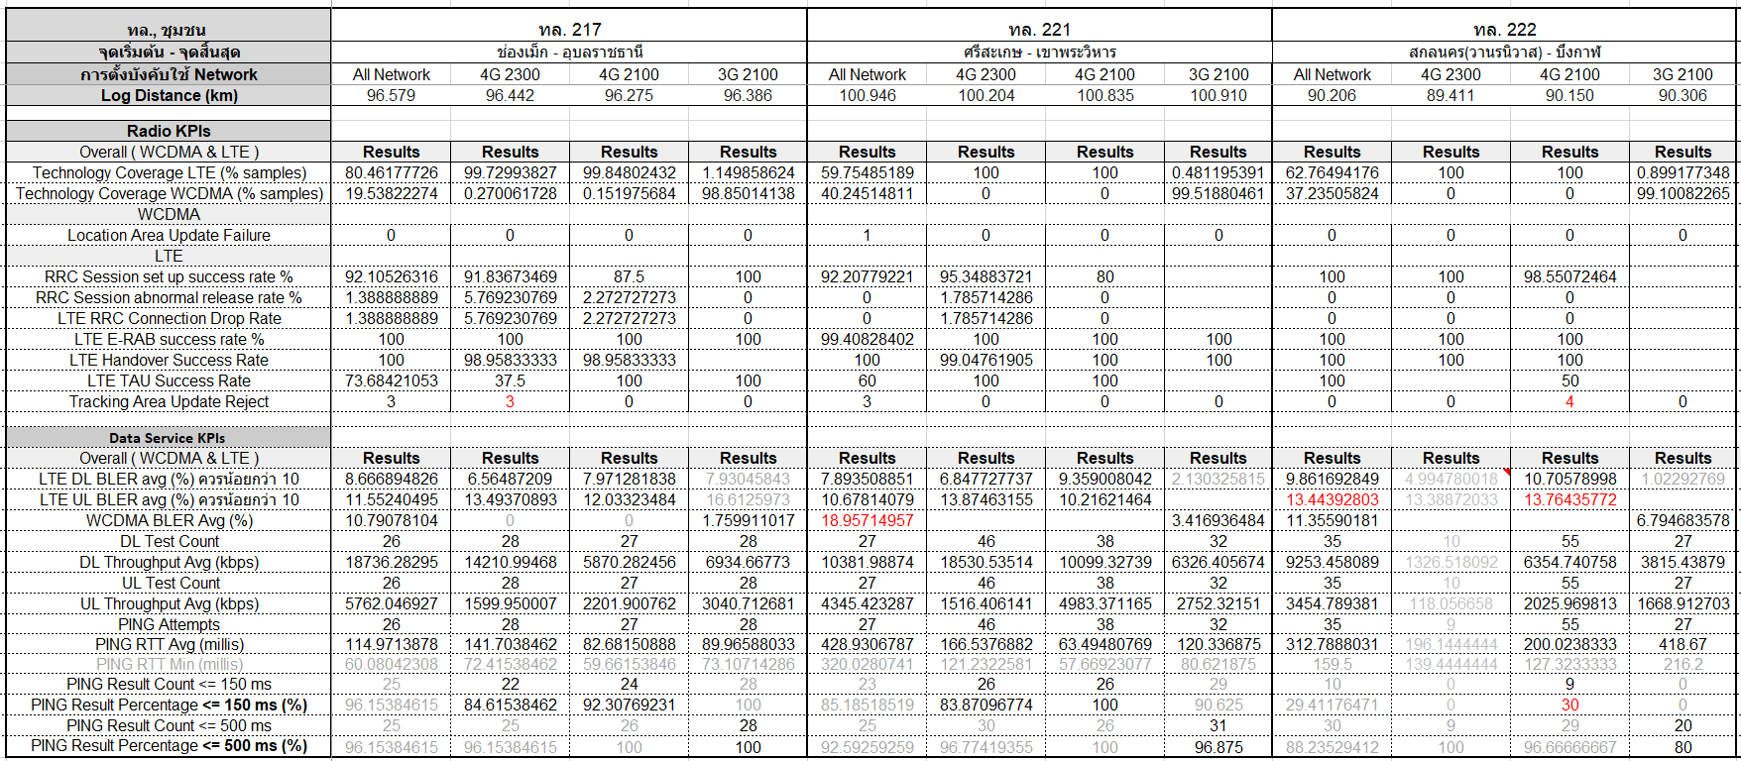
Data KPI จากการ Drive Testเส้นทางหลวงหมายเลข 217, 221, 222

Slide 20
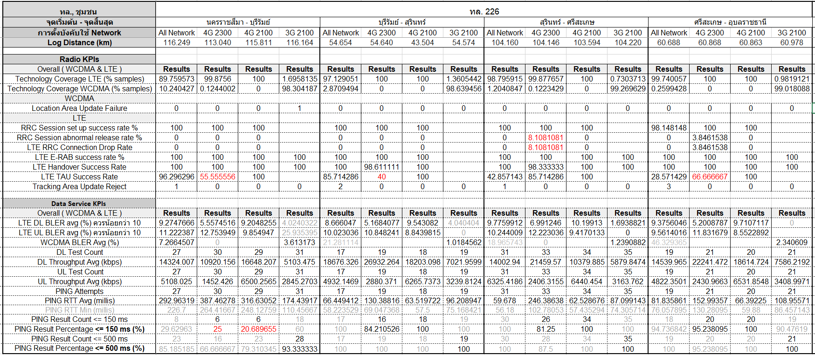
Data KPI จากการ Drive Testเส้นทางหลวงหมายเลข 226

Slide 21
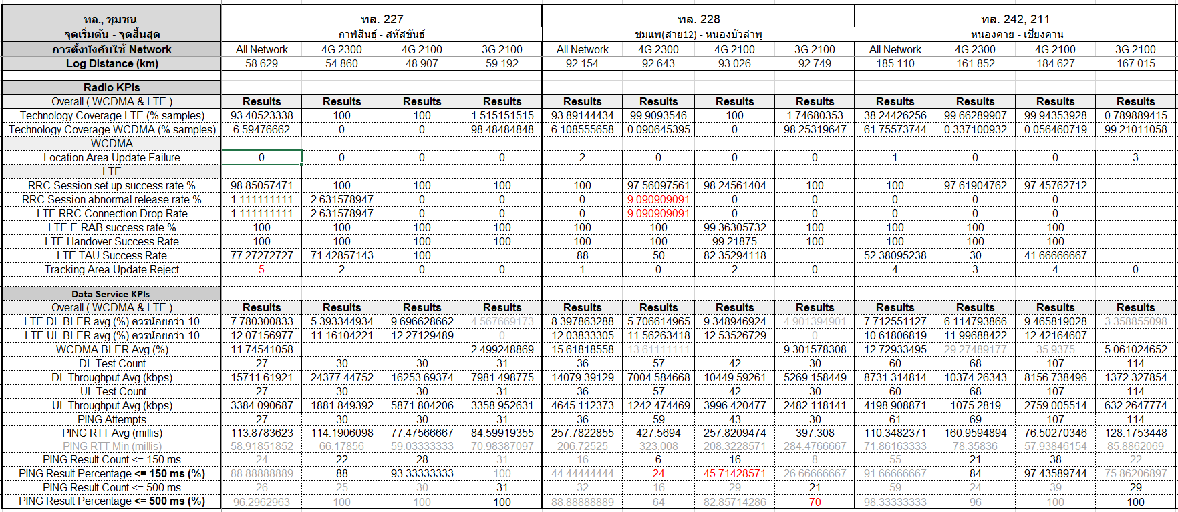
Data KPI จากการ Drive Testเส้นทางหลวงหมายเลข 227, 228, 242-211

Slide 22
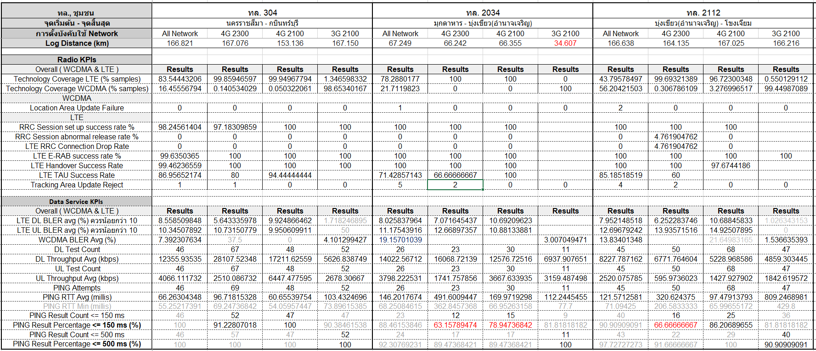
Data KPI จากการ Drive Testเส้นทางหลวงหมายเลข 304, 2034, 2112

Slide 23
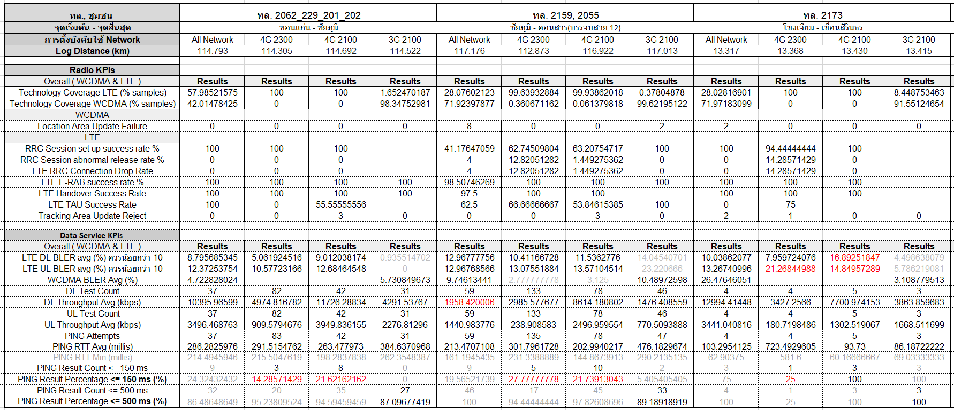
Data KPI จากการ Drive Testเส้นทางหลวงหมายเลข 2062-229-201-202, 2159-2055, 2173

Slide 24
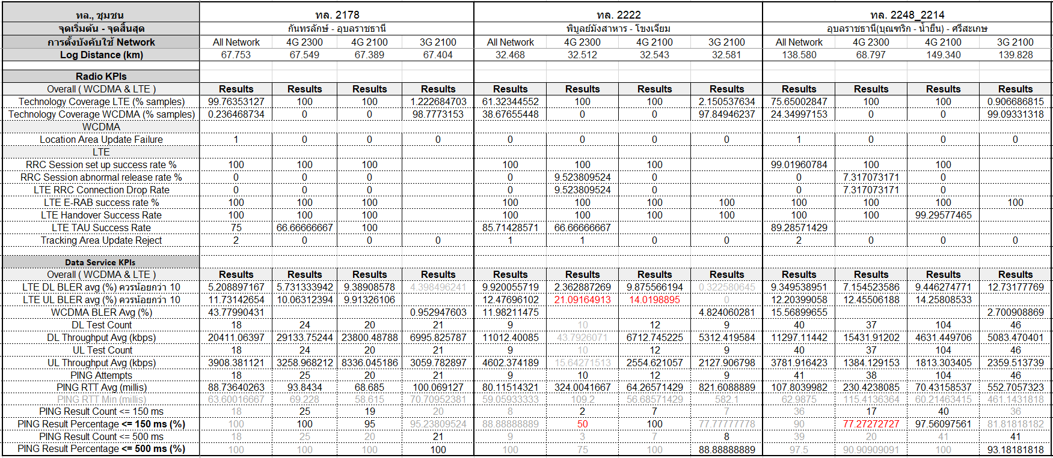
Data KPI จากการ Drive Testเส้นทางหลวงหมายเลข 2178, 2222, 2248-2214

Slide 25
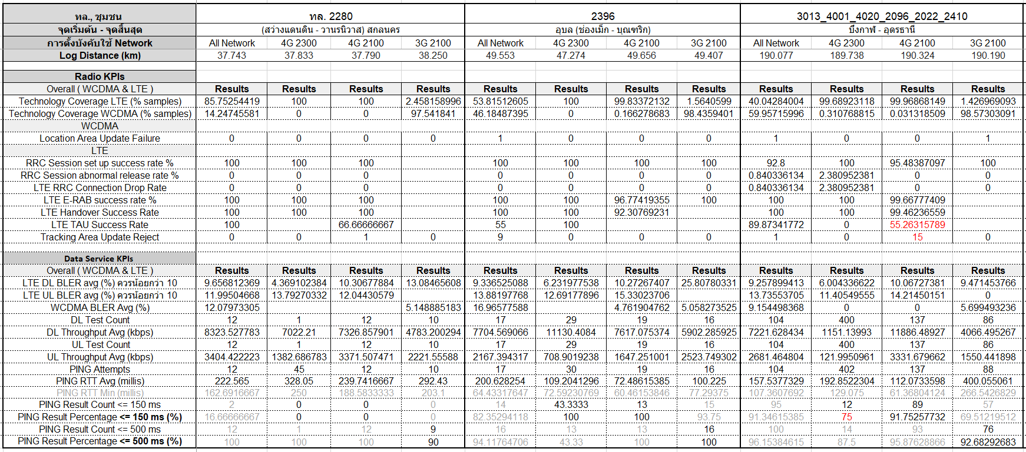
Data KPI จากการ Drive Testเส้นทางหลวงหมายเลข 2280, 2396, 3013-4001-4020-2096-2022-2410

Slide 26
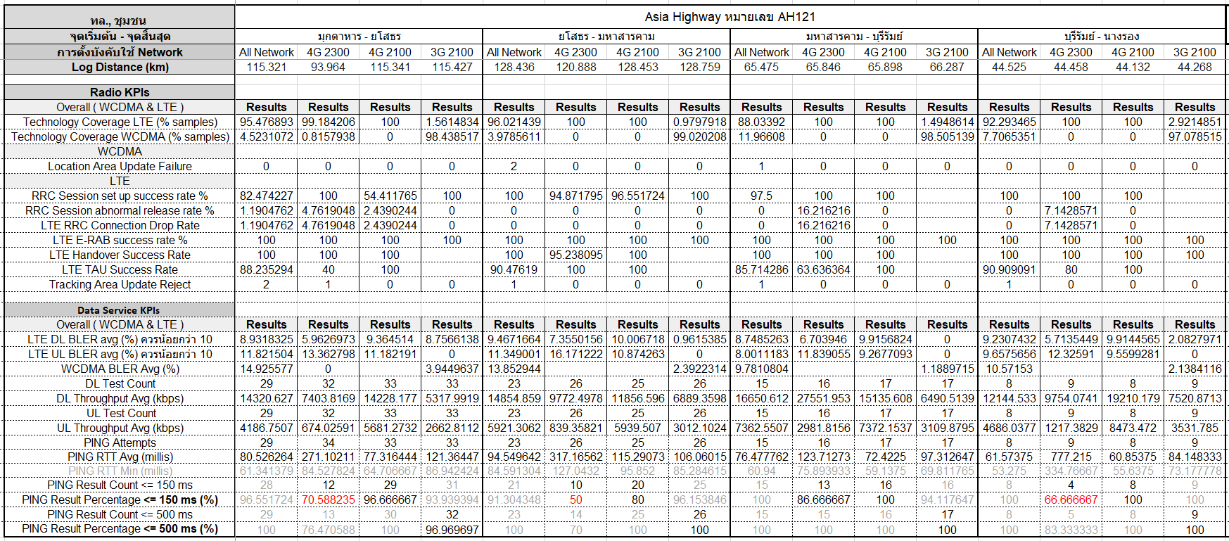
Data KPI จากการ Drive Testเส้นทางหลวงสาย AH121

Slide 27
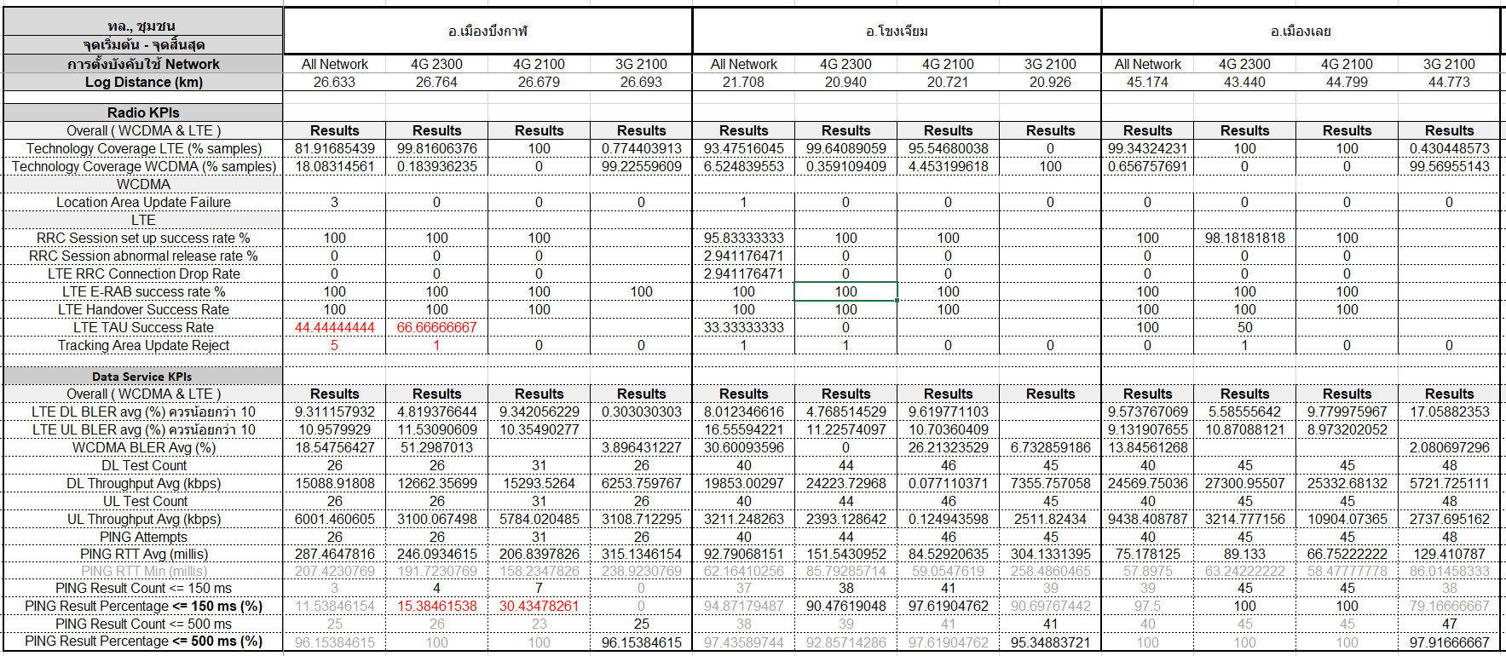
Data KPI จากการ Drive Test ชุมชน และ สถานที่สำคัญ

Slide 28
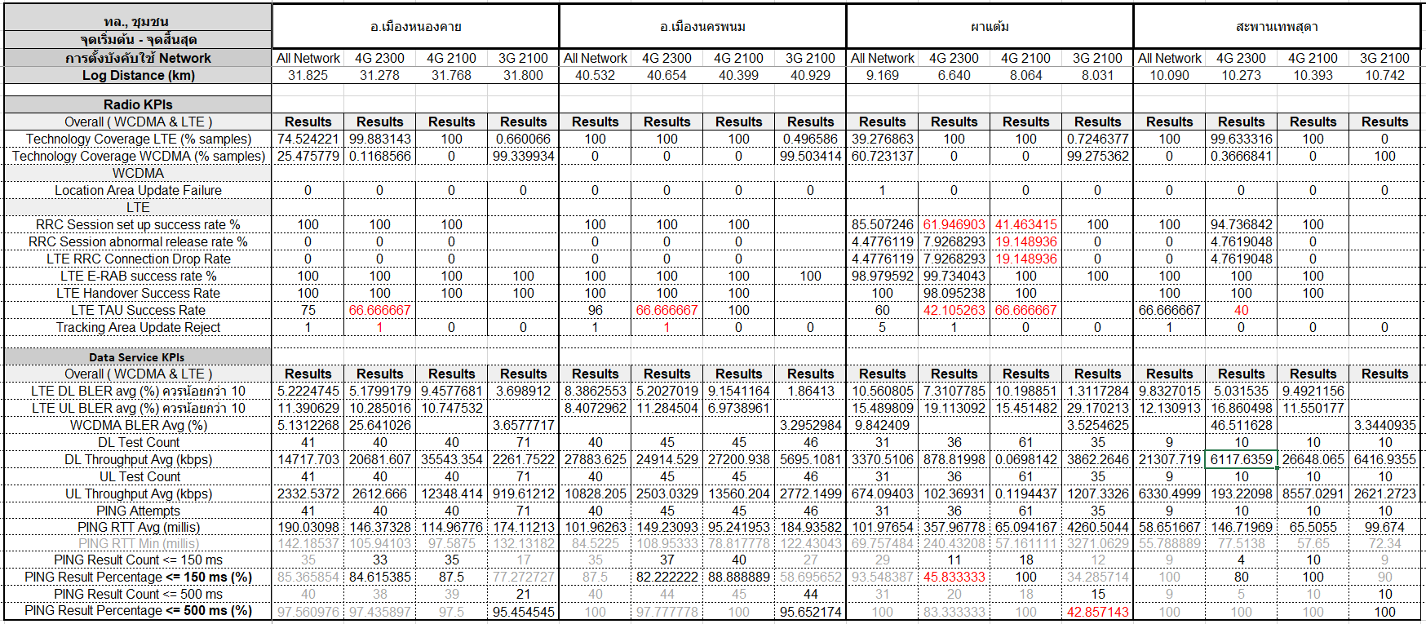
Data KPI จากการ Drive Test ชุมชน และ สถานที่สำคัญ

